Slide 1






Chào mừng các em đến với
tiết Tự nhiên và Xã hội
Notes:
luongtran8495@gmail.com

Slide 2

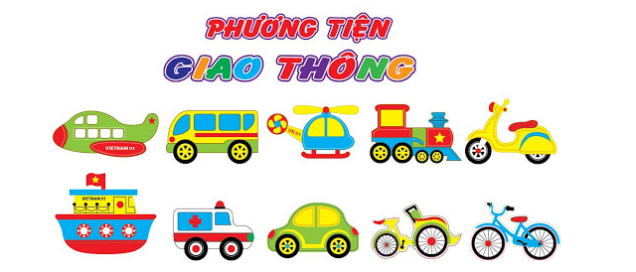
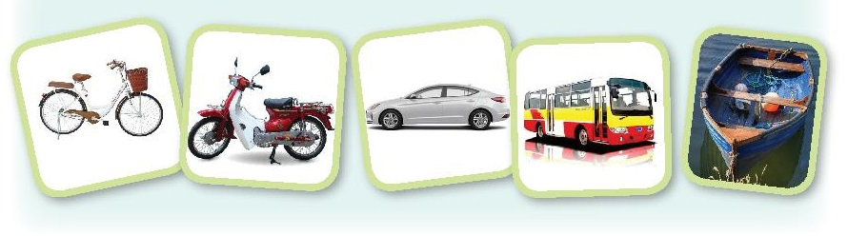
Bài 13 : Hoạt động giao thông (tiết 1)
Hoạt động mở đầu
Hằng ngày, gia đình em thường sử dụng phương tiện giao thông nào?
Hằng ngày, em đến trường bằng phương tiện giao thông nào?

Slide 3

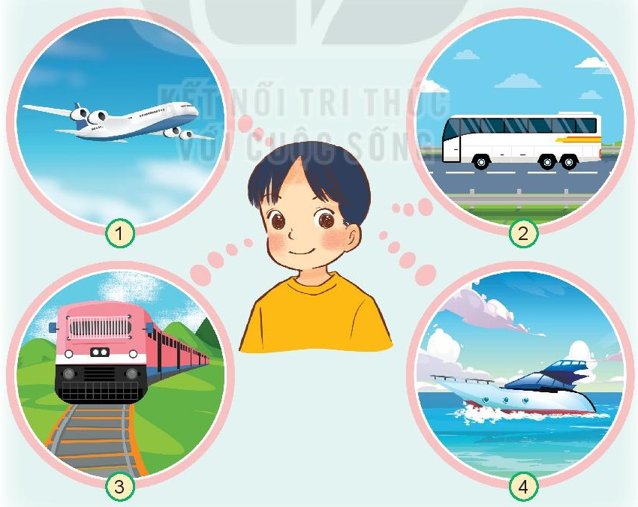
Hoạt động khám phá
Quan sát hình và cho biết:
1. Tên các phương tiện giao thông mà bạn Minh đã sử dụng khi đi du lịch cùng gia đình.
Máy bay
Xe khách
Tàu hỏa
Tàu thủy

Slide 4
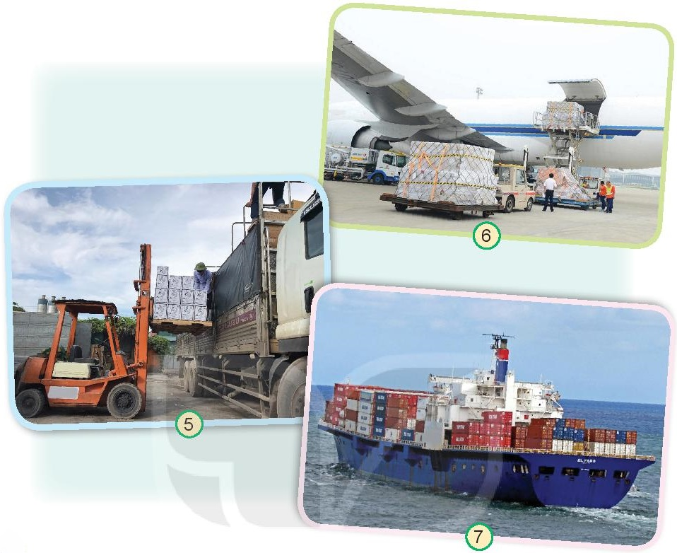
Hoạt động khám phá
2. Mỗi phương tiện trong hình đi trên loại đường giao thông nào?
Máy bay đi trên đường hàng không.
Ô tô đi trên đường bộ.
Tàu hỏa đi trên đường sắt.
Tàu thủy đi trên đường biển.

Slide 5
Hoạt động khám phá
Các phương tiện giao thông có tiện ích gì ?
Máy bay dùng để chở người và hàng hóa.
Xe khách dùng để chở người.
Xe tải có thùng dùng để chở hàng.
Tàu, thuyền dùng để chở người, hàng hóa.
Các phương tiện giao thông có tiện ích giúp:
+ Con người di chuyển đến những nơi mình muốn được nhanh hơn.
+ Chuyển được hàng hóa với số lượng lớn đi khắp nơi.

Slide 6

Hoạt động thực hành
Kể tên các phương tiện giao thông tương ứng với loại đường giao thông đường bộ, đường hàng không, đường sắt, đường thủy.
Đường bộ | Đường hàng không | Đường sắt | Đường thủy

Slide 7
Hoạt động thực hành
Kể tên các phương tiện giao thông tương ứng với loại đường giao thông đường bộ, đường hàng không, đường sắt, đường thủy.
Đường bộ | Đường hàng không | Đường sắt | Đường thủy
Xe máy | Máy bay | Tàu hỏa | Thuyền
Xe đạp | Trực thăng |  | Tàu thủy
Ô tô |  |  | Ca nô
Xe buýt |  |  | Du thuyền
Xe tải |  |  | Bè

Slide 8

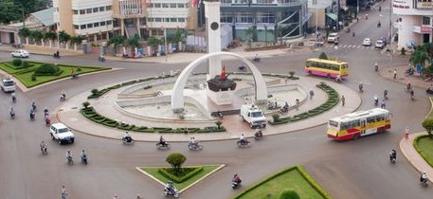
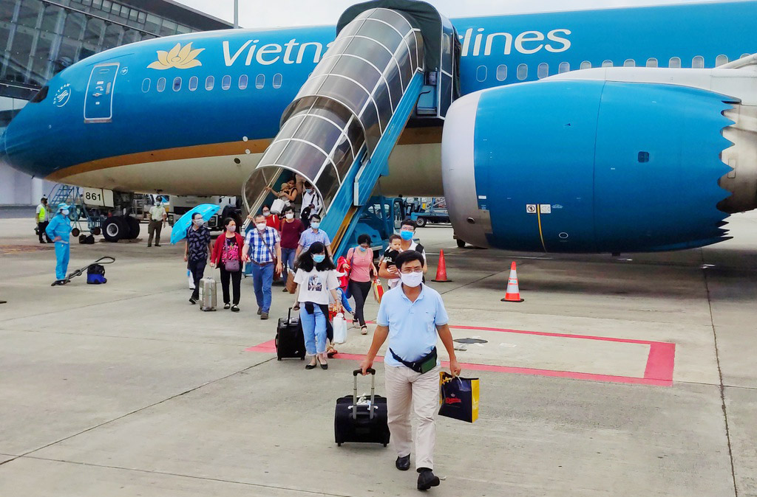
Hoạt động vận dụng
Ở địa phương em có các loại đường giao thông nào?
Ở địa phương em có các loại đường giao thông là đường bộ và đường hàng không.
Người dân thường sử dụng các phương tiện giao thông gì?
Người dân thường sử dụng ô tô, xe máy, xe khách, xe tải, máy bay,…

Slide 9
Hoạt động vận dụng
2. Các phương tiện giao thông đó đem lại tiện ích gì cho người dân địa phương em?
Các phương tiện giao thông đó:
- Giúp người dân di chuyển tới nơi cần đến một cách nhanh chóng và dễ dàng hơn.
- Chuyển được nhiều hàng hóa đến nơi khác tiêu thụ.

Slide 10

TỔNG KẾT

